Slide 1

Функції в Python
def
Algoritm Anchor

Slide 2
Що таке функція?
Функція — це блок коду, який можна викликати багато разів.
Допомагає уникати повторення коду.
Робить програму зрозумілішою.

Slide 3
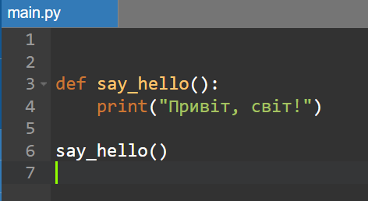
Оголошення функції (def)
Функції створюються за допомогою ключового слова def.
Після імені функції вказуються параметри.

Slide 4
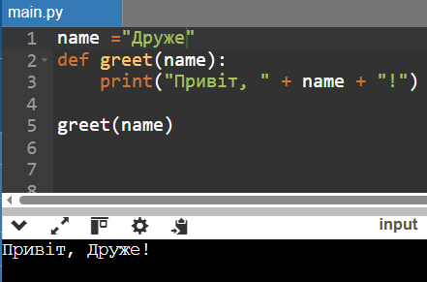
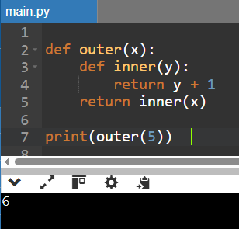
Оголошення функції (def)

Slide 5
Практичні завдання
1. Створи функцію def, яка знаходить квадрат числа.
2. Створи функцію, яка перевіряє, чи число парне.

